Slide 1

Cammino Sinodale Fase sapienziale 2023-2024
Ricadute pastorali per le nostre comunità parrocchiali

Slide 2
Vieni, Santo Spirito, manda a noi dal cielo un raggio della tua luce. Vieni, padre dei poveri, vieni; datore dei doni, vieni, luce dei cuori. Consolatore perfetto, ospite dolce dell'anima, dolcissimo sollievo. Nella fatica, riposo, nella calura, riparo, nel pianto, conforto. O luce beatissima, invadi nell'intimo il cuore dei tuoi fedeli. Senza la tua forza, nulla è nell'uomo, nulla senza colpa. Lava ciò che è sordido, bagna ciò che è arido, sana ciò che sanguina. Piega ciò che è rigido, scalda ciò che è gelido, raddrizza ciò ch'è sviato. Dona ai tuoi fedeli che solo in te confidano i tuoi santi doni. Dona virtù e premio, dona morte santa, dona gioia eterna. Amen.

Slide 3

[…]Diversi degli intervistati affermano che ciò che manca loro, dopo l’abbandono dell’esperienza religiosa, è soprattutto una comunità. L’approdo della rielaborazione dell’esperienza religiosa vissuta da ragazzi è duplice: la presa di distanza critica da un mondo cui si sentono estranei, e una fede solitaria, personale, senza comunità e senza radici, con tutti i rischi di un cristianesimo “fai da te”.
Avvenire, 5 novembre 2023

Slide 4
Dove ci conduce il Cammino Sinodale?
Occorre individuare prospettive che permettano di rinnovare le strutture parrocchiali “tradizionali” in chiave missionaria. È questo il cuore della desiderata conversione pastorale, che deve toccare l’annuncio della Parola di Dio, la vita sacramentale e la testimonianza della carità, ovvero gli ambiti essenziali nei quali la parrocchia cresce e si conforma al Mistero in cui crede.
La conversione delle strutture, che la parrocchia deve proporsi, richiede “a monte” un cambiamento di mentalità e un rinnovamento interiore, soprattutto di quanti sono chiamati alla responsabilità della guida pastorale.

Slide 5
Essere Parrocchia oggi: la situazione attuale
La parrocchia si pone come risposta a una esigenza pastorale precisa, portare il Vangelo vicino al Popolo attraverso l’annuncio della fede e la celebrazione dei sacramenti.
La configurazione territoriale della parrocchia, tuttavia, è chiamata oggi a confrontarsi con una caratteristica peculiare del mondo contemporaneo, nel quale l’accresciuta mobilità e la cultura digitale hanno dilatato i confini dell’esistenza.
La rapidità dei cambiamenti, l’avvicendarsi dei modelli culturali, la facilità degli spostamenti e la velocità della comunicazione stanno trasformando la percezione dello spazio e del tempo.

Slide 6
Essere Parrocchia oggi:
Sembra superata quindi una pastorale che mantiene il campo d’azione esclusivamente all’interno dei limiti territoriali della parrocchia.
Se non vive del dinamismo spirituale proprio dell’evangelizzazione, la parrocchia corre il rischio di divenire autoreferenziale e di sclerotizzarsi, proponendo esperienze ormai prive di sapore evangelico e di mordente missionario, magari destinate solo a piccoli gruppi.
Il rinnovamento dell’evangelizzazione richiede nuove attenzioni e proposte pastorali diversificate, perché la Parola di Dio e la vita sacramentale possano raggiungere tutti, in maniera coerente con lo stato di vita di ciascuno.

Slide 7
La Parrocchia in «Evangelii gaudium»
La parrocchia non è una struttura caduca; proprio perché ha una grande plasticità, può assumere forme molto diverse che richiedono la docilità e la creatività missionaria del pastore e della comunità.
Sta in contatto con le famiglie e con la vita del popolo e non diventi una struttura prolissa separata dalla gente o un gruppo di eletti che guardano a se stessi.
La parrocchia è presenza ecclesiale nel territorio, ambito dell’ascolto della Parola, della crescita della vita cristiana, del dialogo, dell’annuncio, della carità generosa, dell’adorazione e della celebrazione.

Slide 8
comunità di comunità, santuario dove gli assetati vanno a bere per continuare a camminare, e centro di costante invio missionario.
In molte parti c’è un predominio dell’aspetto amministrativo su quello pastorale, come pure una sacramentalizzazione senza altre forme di evangelizzazione.

Slide 9
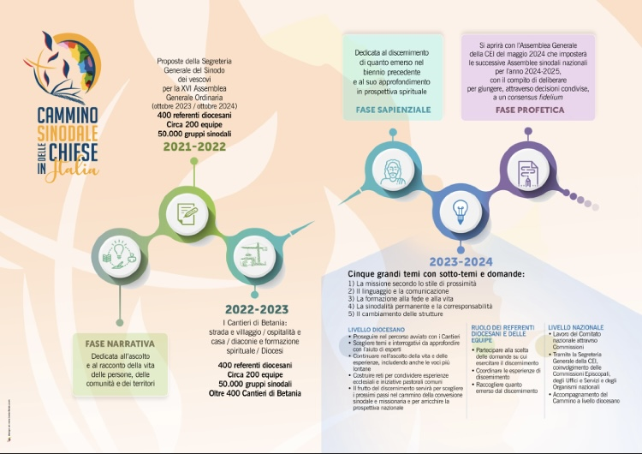

Slide 10
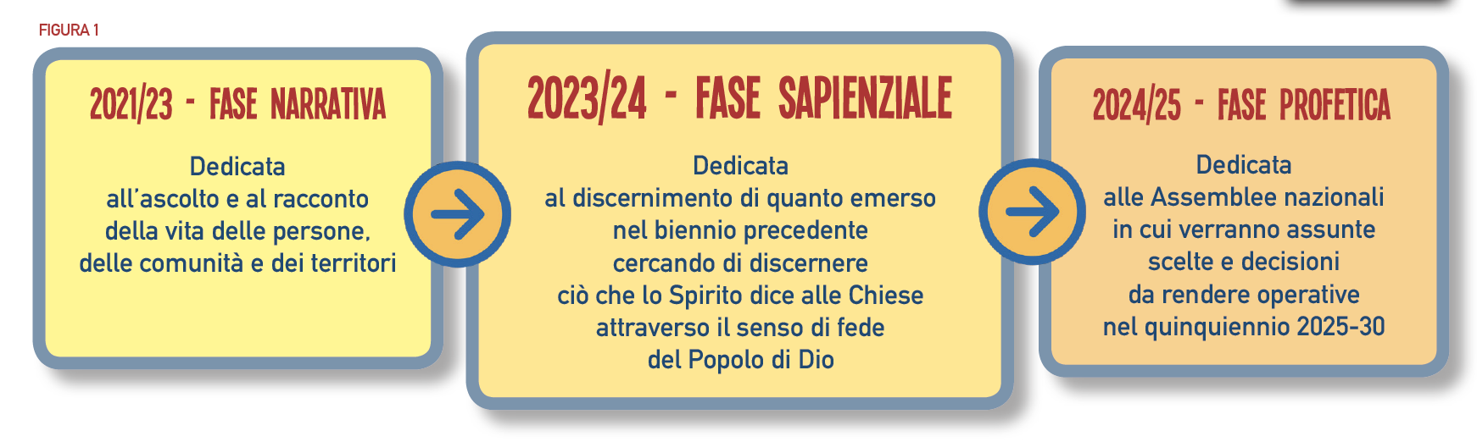

Slide 11
Cronoprogramma del Consiglio Pastorale Diocesano
22-29 ottobre
Incontro Commissioni-Laboratorio
Date e luoghi di incontro
1-12 novembre
Incontro Commissioni-Laboratorio
Coinvolgimento e impostazione lavori
13-30 novembre
Incontro Commissioni-Laboratorio allargate
Fase di studio per elaborare le schede di lavoro per i Laboratori Foraniali e zonali

Slide 12
Fase sapienziale: Appuntamenti diocesani
Commissioni del CPaD
Elaborano schede per i laboratori foraniali
Incontro di formazione sui laboratori per i referenti sinodali
Linee guida delle schede
Programmazione calendari dei laboratori foraniali entro Natale
Gennaio/Marzo 2024
Linee guida metodologiche per i laboratori
Cantieri di Betania e fase sapienziale

Slide 13
Cantieri di Betania e fase sapienziale
La fase sapienziale ha il compito di individuare le scelte possibili, preparare delle proposte da condurre alla fase profetica, comprendere come si attua il consenso dei fedeli e come questo sostiene le scelte dei Pastori, focalizzandosi non su «che cosa il mondo deve cambiare per avvicinarsi alla Chiesa», ma su «che cosa la Chiesa deve cambiare per favorire l’incontro del Vangelo con il mondo».
Il punto chiave del discernimento è lasciarsi ispirare dallo stile del Maestro: il suo modo di incontrare le persone, di camminare con loro, di accompagnarle e prendersene cura – in una parola, di fare sinodo – è il criterio per ogni azione pastorale.

Slide 14
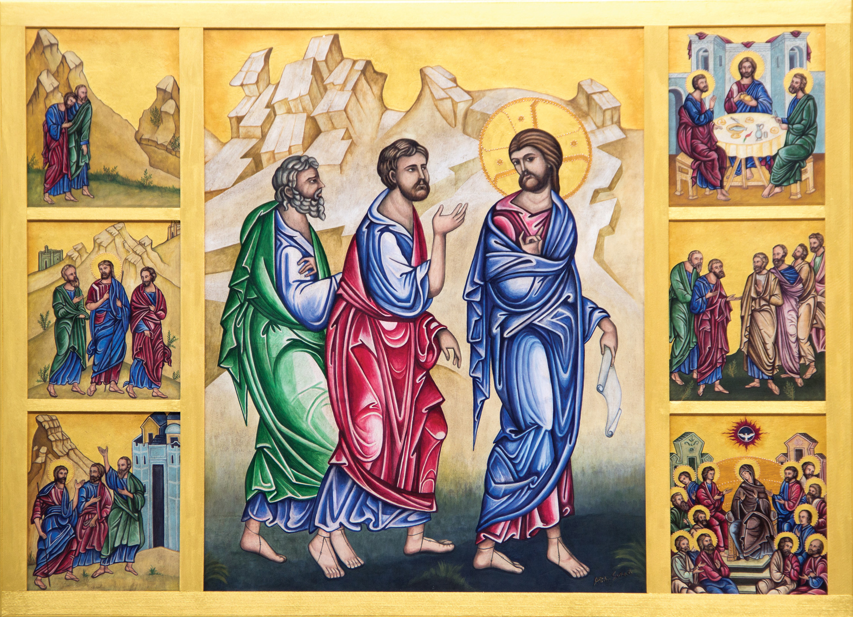
FASE SAPIENZIALE: I DISCEPOLI DI EMMAUS

Slide 15
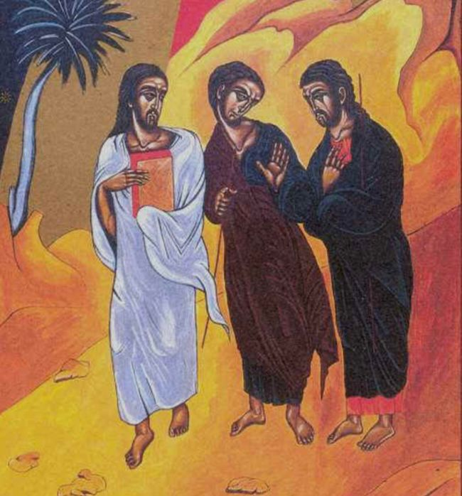
Lo stile di Gesù: conversione all’ascolto
Sullo stile Gesù , l’ascolto della realtà e delle esperienze è anche per noi discepoli il primo passo per un discernimento autentico.
Il Signore invita ancora oggi a parlare liberamente, a narrare fatiche e speranze; prende sul serio le delusioni, i mormorii, le sofferenze, le critiche, senza ribattere colpo su colpo, ma cercando di capire “cosa c’è dentro”.

Slide 16
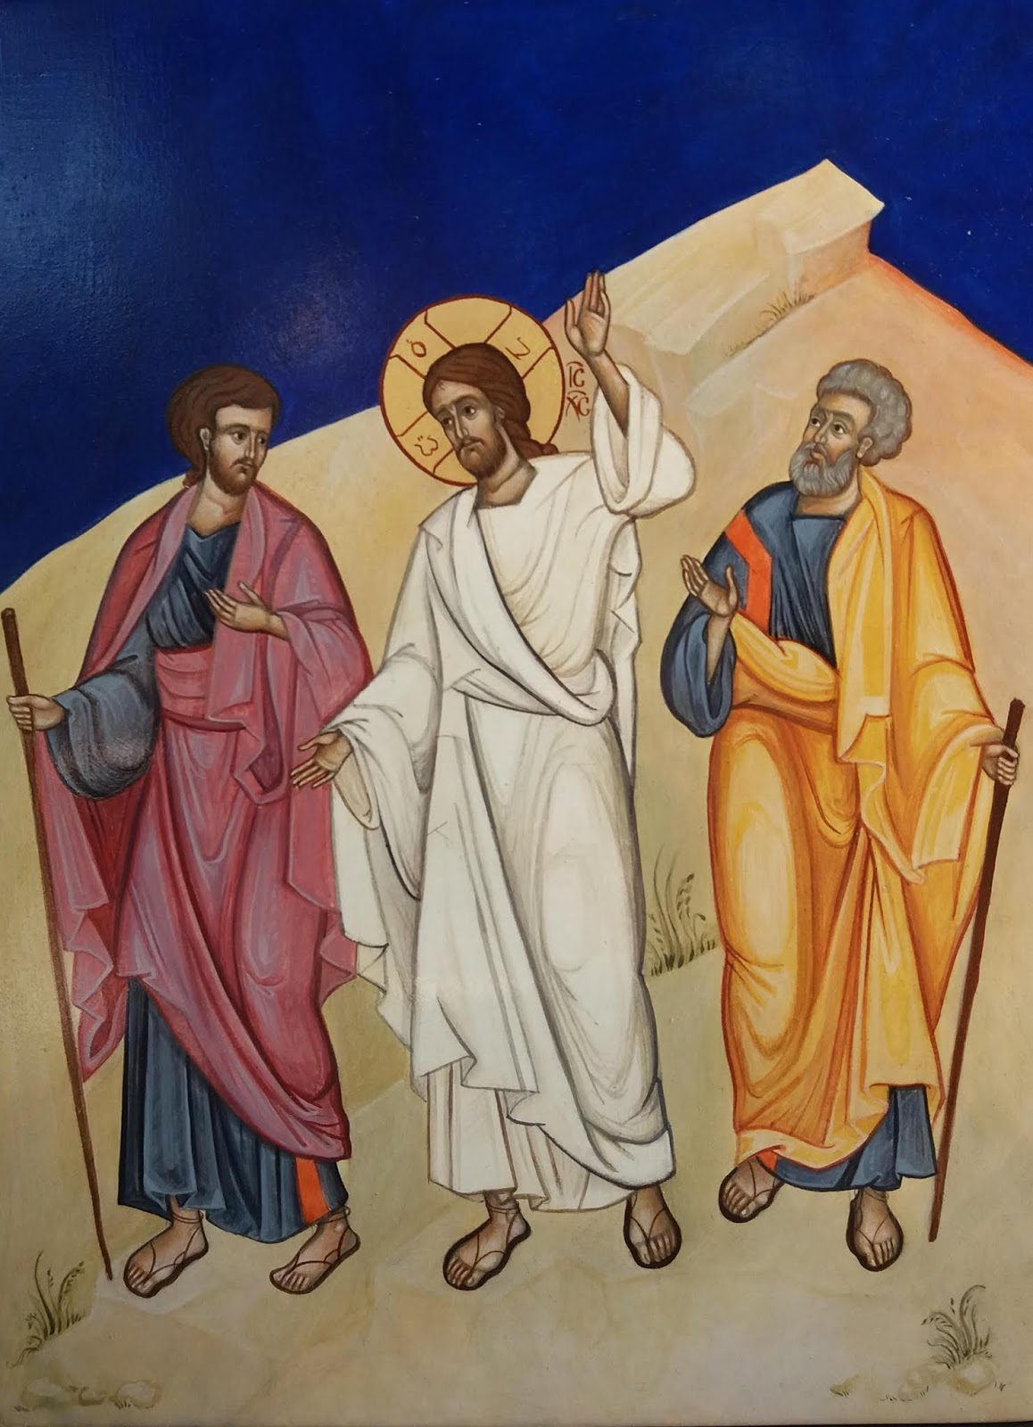
Lo stile di Gesù: conversione a Cristo
I discepoli di ogni epoca sono “stolti e lenti di cuore” quando adottano criteri di lettura della realtà che prescindono da Lui, parametri mondani e ragionamenti umani che portano allo scetticismo e alla freddezza.
Il paradigma principale per il discernimento, che deve avvenire nell’ascolto comunitario delle Scritture, attraverso la chiave di lettura cristologica: la Parola di Dio è illuminata dalla Pasqua, dal kerygma di morte, sepoltura, risurrezione, vita nuova.

Slide 17
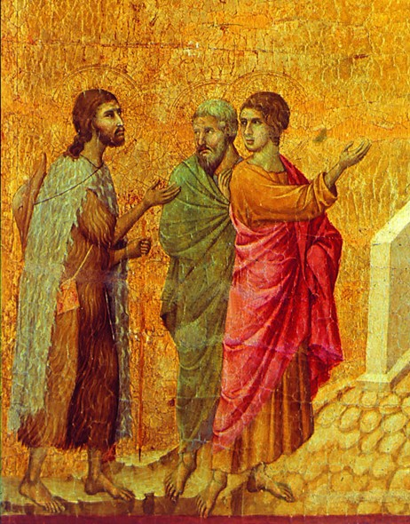
Lo stile di Gesù: conversione «al cammino»
La comunità discerne con un atteggiamento itinerante; non restando seduta “alla meta”, giudicando chi è dentro e chi fuori dal sentiero, né ferma “alla partenza”, lasciando che ciascuno vada dove vuole, ma apprezzando i faticosi cammini di tutti, soprattutto di coloro che arrancano, accompagnandoli verso il Signore e la sua Parola.
Notes:
Missione popolare, formzione, referenti sinodali e animatori formati.

Slide 18
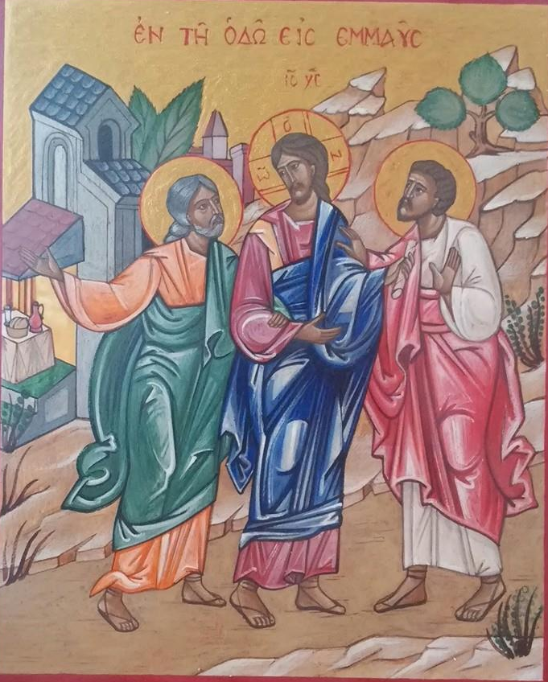
Lo stile di Gesù: conversione all’inclusività
Il discernimento ecclesiale si realizza in un contesto di preghiera. Ma questo invito esprime anche il desiderio di accogliere “il forestiero”, come l’avevano definito all’inizio del dialogo;
Il discernimento ecclesiale non può avvenire se non nello stile dell’invito «resta con noi» (Lc 24,29): cioè, in un clima orante e ospitale, con un’attenzione speciale a chi è “forestiero”, a chi non è dei “nostri”, a chi non viene invitato volentieri a mensa, a chi è escluso dalle competizioni mondane, a chi è lasciato fuori dalla porta di casa.

Slide 19
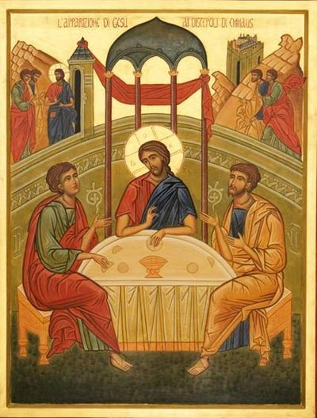
Lo stile di Gesù: conversione all’Eucaristia
Il discernimento ecclesiale prende le mosse dalla frazione e dalla condivisione del pane: sia quella rituale, la Celebrazione e Comunione eucaristica, sia quella esistenziale, il servizio e la prossimità alla gente. Chi si nutre del corpo eucaristico del Signore è nella condizione migliore per discernere le esigenze delle membra del corpo ecclesiale e del corpo sociale.

Slide 20
Lo stile di Gesù: conversione alla Missione
L’orizzonte missionario, lo sguardo sull’umanità – non limitato alla soluzione delle “questioni interne” – è un’altra importante condizione per un adeguato discernimento ecclesiale.
Riscoprire in questa chiave «Laudato sì» e «Fratelli tutti»

Slide 21
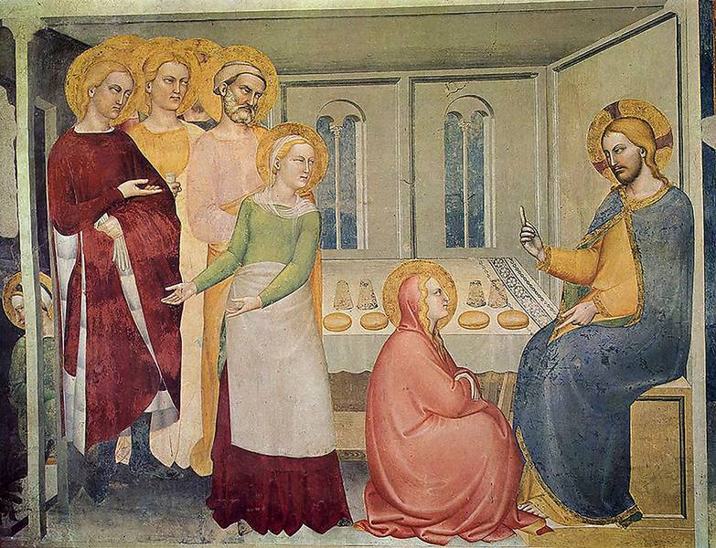
Quali temi abbiamo individuato dalle relazioni sui cantieri di Betania a livello Diocesano?

Slide 22
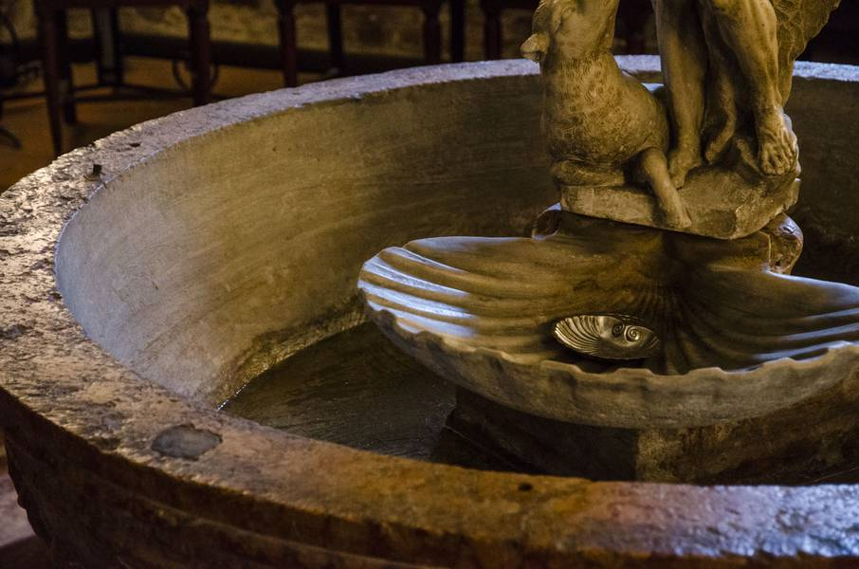
1/FORMAZIONE ALLA FEDE E ALLA VITA
È fondamentale che le comunità ecclesiali accrescano la consapevolezza del loro compito educativo e siano sempre più attente alla formazione della persona e alla vita cristiana: ruolo genitori, padrino/madrina;
Si avverte l’importanza di ripensare quest’ultima in modo maggiormente integrato e comunitario; di porre attenzione alla formazione del “credente”;
di saper contrastare i rischi di prassi frammentate, occasionali, poco curate, distanti dai bisogni delle persone.

Slide 23

2/La missione come accoglienza e prossimità con le persone e il mondo
Formazione sociale dei credenti
La sfida del linguaggio
Sintonizzarsi sul territorio in tutte le sue sfaccettature (emergenza ambientale, sociale ed educativa)

Slide 24
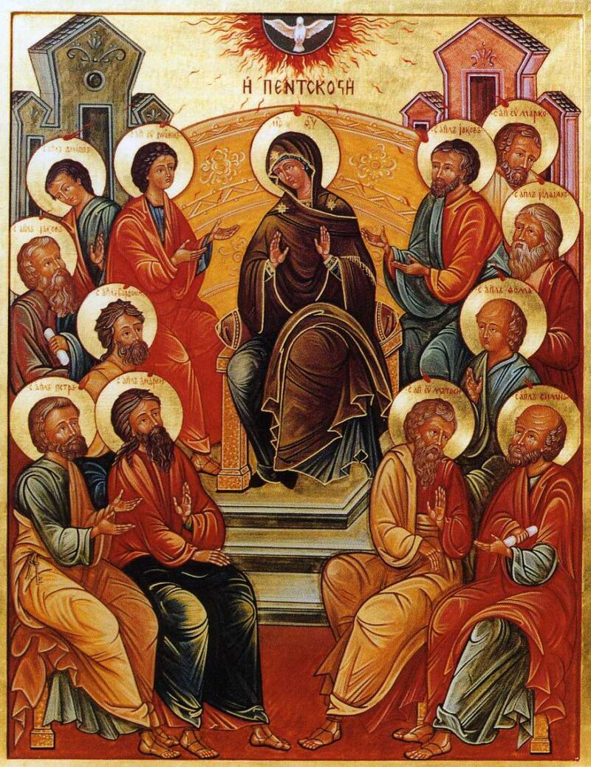
3/Comunione e Missione
Rapporto clero-laici-religiosi: Il consiglio pastorale
La Forania luogo e tempo di collaborazione e sburocratizzazione
Rapporto tra i sacerdoti e le parrocchie tra di loro
Una Chiesa Ministeriale (vocazione, vocazioni)
Formazione integrale orientata alla missione

Slide 25

4/Educazione all’affettività, famiglie e fragilità
Questione giovanile e fede
Famiglie e fragilità affettive e relazionali
Discernimento pastorale e pastorale familiare(Cap. VIII Amoris laetitia)
Iniziazione al matrimonio cristiano

Slide 26
I consigli pastorali parrocchiali. Comunione e Corresponsabilità
Ripensare i Consigli Pastorali Parrocchiali come Consigli di Comunità:
il Consiglio Pastorale non va pensato e strutturato come un organismo statico e chiuso, ma agile e osmotico nei confronti del territorio in cui insiste la parrocchia.
programma e propone alla comunità parrocchiale le risposte adeguate e tempestive alle concrete situazioni ecclesiali e sociali, ma soprattutto immette nella comunità parrocchiale una processualità pastorale che va oltre la contingenza e i tradizionali ambiti pastorali al fine di far maturare un costante atteggiamento missionario ed evangelizzatore.

Slide 27
E in forania…?
Laboratori di Betania
Rileggere le relazioni dei 3 cantieri sinodali:
Equipe sinodale foraniale
Scegliere un tema e strutturare il lavoro sinodale nei temi e nei modi soprattutto per allargare la partecipazione:
Laboratori permanenti
Costituire i gruppi di lavoro foraniali per:
Cosa è emerso come criticità?
Quale tema può essere effettivamente realizzato?
Quale tema può permettere la collaborazione e l’»uscita»?
Ascoltare e discernere.
Darsi tempi precisi
Pensare a personalità, gruppi, associazioni,…fuori dal recinto parrocchiale.
Per i mesi di Febbraio/Marzo lavorare sulla piattaforma diocesana

Slide 28
Fase sapienziale…. Concretamente.
Livello diocesano
Livello foraniale

Slide 29
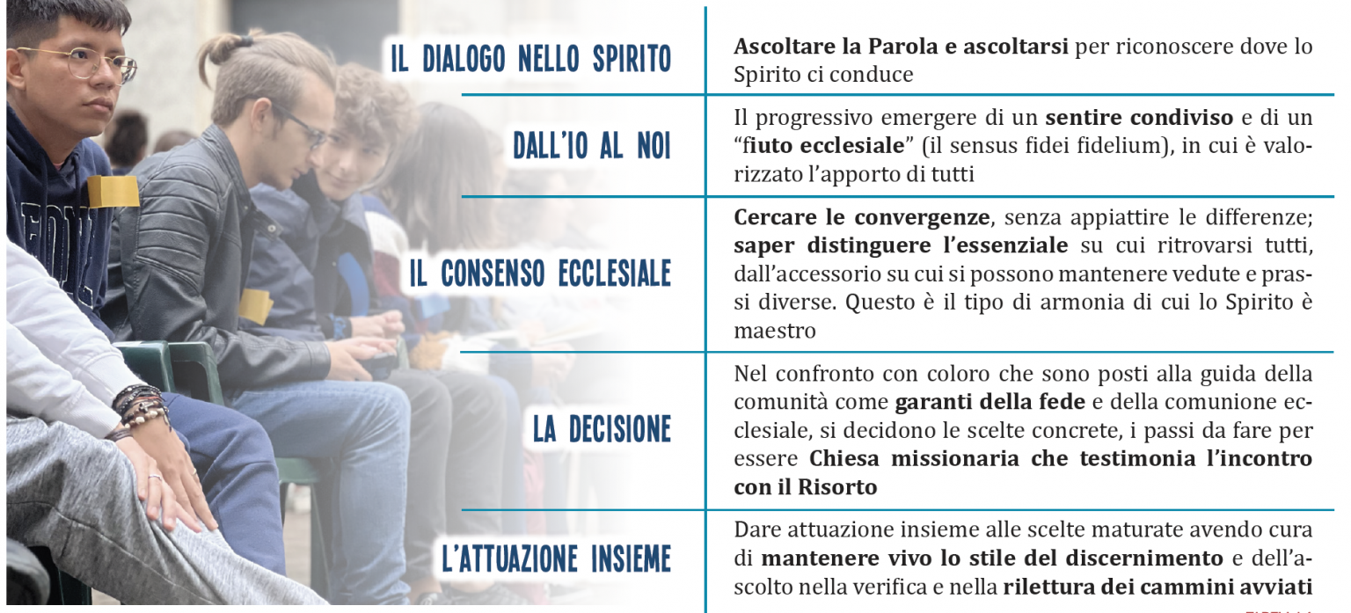
Quale metodo utilizziamo?

Slide 30


Obiettivi per orientare la vita pastorale delle parrocchie

Slide 31
Visita pastorale sinodale: Obiettivi di fondo
far crescere uno spirito di comunione e corresponsabilità che possa vedere protagonisti tutti i soggetti e le componenti delle comunità parrocchiali;
ritornare a porci la domanda: “Parrocchia cosa dici di te stessa?” dentro però un contesto completamente mutato sia dentro che fuori della Chiesa;
ascoltare, valutare, discernere e aprire processi che orientino tutta la vita pastorale delle nostre parrocchie a decidere di compiere questa “scelta missionaria”;
Non ha le caratteristiche «classiche» della Visita pastorale. L’idea è quella di scoprire una comunità che cammina e prenderne coscienza in vista della missione.

Slide 32
Le fasi della visita pastorale sinodale
Incontro con i Convisitatori
Parroco
Visita del Vescovo
Il Vescovo entra in una comunità in cammino
Post-visita
Esortazione del Vescovo alla parrocchia
Referente sinodale
Consiglio pastorale
Riprendere il questionario per proseguire la vita pastorale
Collaborazione con la Forania e con gli Uffici di Curia: formazione, sussidi, accompagnamenti nei processi pastorali
Programmare gli appuntamenti tenendo presente la forania e la comunità parrocchiale in tutte le sue sfaccettature
Ascolta
Condivide
Celebra
Invia
Visione parte amministrativa e «canonica»
Il convisitatore traccia una fisionomia della parrocchia per il Vescovo

Slide 33
Le origini della Chiesa sono nascoste nel più profondo del mistero di Dio, lì dove da sempre è iniziato l’amore, lì dove sempre inizia e sempre ritorna.
Bruno Forte

